Slide 1

TRƯỜNG TIỂU HỌC MỸ ĐỨC II
NHIỆT LIỆT CHÀO MỪNG
QUÝ THẦY CÔ VỀ THĂM LỚP, DỰ GIỜ LỚP 3 !
MÔN TOÁN
Bài 35: Luyện tập chung ( Tiết 2)
Giáo viên: Trịnh Thị Thu Hạnh

Slide 2


Slide 3

Video Lớp chúng ta đoàn kết

Slide 5
1
Số?
x 3
: 4
a)
8 ml
ml
ml
?
?
: 3
x 5
b)
42 g
g
g
?
?
x 2
: 8
c)
20 mm
mm
mm
?
?

Slide 6
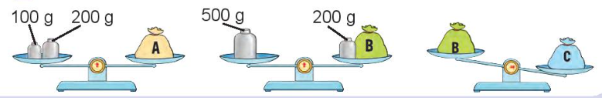
2
Túi nào nặng nhất trong ba túi A, B, C như hình dưới đây?
Cân nặng của túi A là: 100 + 200 = 300 (g)
Cân nặng của túi B là: 500 – 200 = 300 (g)
Túi A bằng túi B.

Slide 7
Túi B nhẹ hơn túi C.
Vậy túi C nặng nhất.

Slide 8
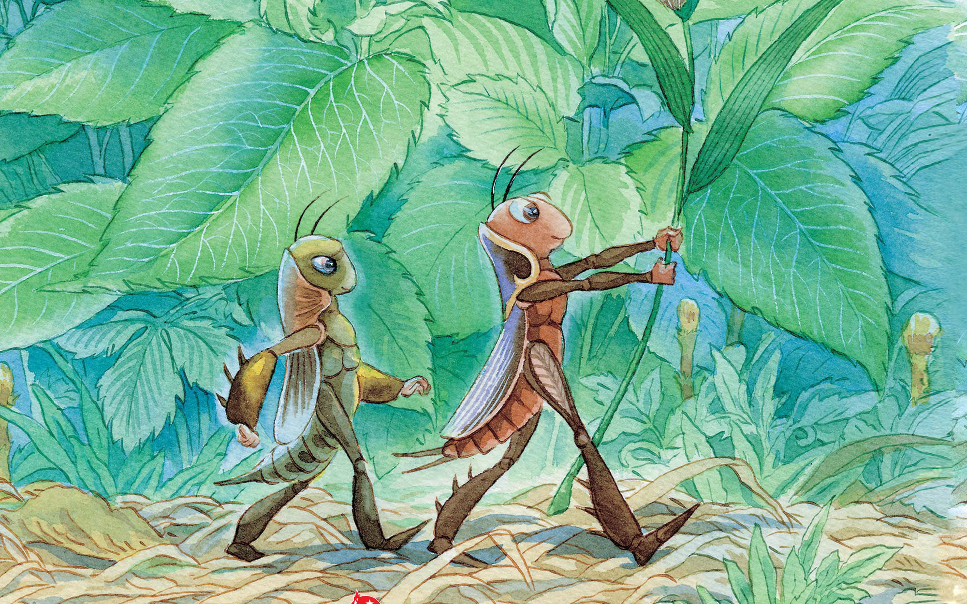

- Người chơi bắt đầu từ ô xuất phát. Khi đến lượt người chơi gieo xúc xắc. Đếm số chấm ở mặt trên xúc xắc rồi di chuyển số ô bằng số chấm đó. Nếu đến ô có hình con vật thì di chuyển theo hướng mũi tên.
-Nêu kết quả của phép tính tại ô đến, nếu sai kết quả thì quay về ô xuất phát trước đó.
-Trò chơi kết thúc khi đưa dế mèn đi được đúng một vòng, tức là trở lại ô xuất phát.

Slide 9
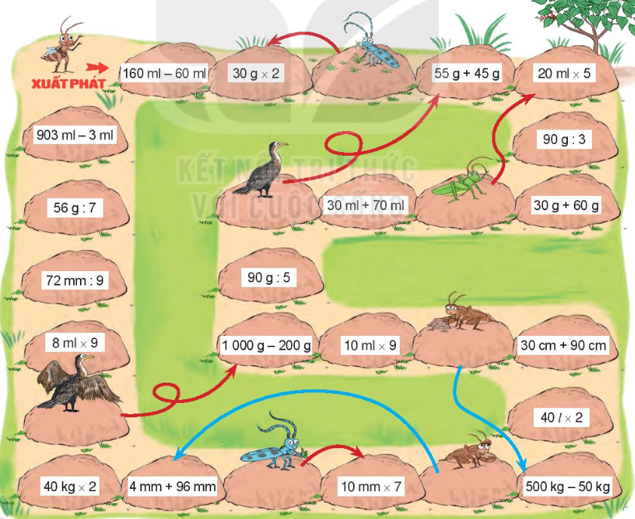

Slide 10




K. Chi
Lan Anh
Minh
Thiện
Thanh Thảo
Vòng Quay
May Mắn
Trúc Lâm
Khôi
Giang
Bảo Anh
Lan Anh
Đức Phúc
Đức
Hoàng
Bảo Anh
Q. Phương
Phương Chi
Tùng
Ánh Dương
Duy
Giang
Trâm
Hải
Thanh
Bảo Huy
Hà Phương
Minh Huy
Đức Phúc
Khôi
Trúc Lâm
Bảo Nam
Thiên Phúc
Tuệ Lâm
Thiện
Gia Minh
Nam A
Như
Phong
K. Nam
QUAY

Slide 11

